Slide 1


擁抱改變，歡慶成功，致力於包容：號召所有蘭馨會成員一同行動
2025 年 (專區名稱) 專區會議
演講者姓名、演講者職稱

Slide 2




各位蘭馨會成員們，大家好！
擁抱變化。
歡慶成功。
營造溫暖的分會經驗。
需要一個圖示嗎？請在「元素」標簽中搜尋「圖像」，並將其顔色更改爲#f69170。
2025 年 SIA 專區會議
Notes:
各位蘭馨會成員們，大家好！
感謝大家今天齊聚一堂。我感到非常榮幸，可以與大家探討三個可以改變我們社群並強化婦女與女青年賦權的重要行動：擁抱改變、歡慶成功並創造具有包容性的分會經驗。

Slide 3

擁抱改變的重要性。
對成長至關重要。
多元化聲音推動創新。
Notes:
首先，我們當中有多少人認為擁抱改變化就是成長的關鍵？請舉手！
[暫停等待回應]
太棒了！身爲理事會成員的經歷，讓我深刻體會到擁抱改變的力量。身處於對婦女與女青年仍有諸多障礙的社會，我們的全球理事會匯集了不同的聲音和觀點。這種多元性能夠促進樂於變革的文化，同時強化我們的策略願景。

Slide 4

面對改變
可能令人畏懼。
可能挑戰我們的舒適區。
但也帶來了新契機。
2025 年 SIA 專區會議
Notes:
但是老實說：改變有時候確實令人望而生畏，對吧？改變會讓我們面對挑戰，並強迫我們走出舒適區。然而改變也能帶來成長的新契機。在致力於為婦女與女青年賦權的同時，我們也必須全心接受改變。這意味著要調整我們的計畫與政策，甚至是我們滿足組織不斷進化的需求的方式。

Slide 5

調整我們的方法
文本
貼近婦女與女青年的需求
文本
Notes:
讓我們思考一下科技的快速進步、經濟局勢的變化以及當今婦女與女青年們面臨的各種挑戰。以開放的心態面對改變，我們就能夠在倡議中激發出創意，確保我們的使命能讓人感同身受並持續發揮作用。
所以讓我們用期待的心態迎接改變，無需懼怕！
[可選：分享一個例子，說明與蘭馨會或分會創造新機會的個人經驗]

Slide 6



聯絡我們
email@soroptimist.org
一起來歡慶！
幫助了 26,000 名婦女與女青年。
750 位新會員。
40,000 小時的志工服務！
Notes:
在我們迎接改變的同時，歡慶我們獲得的各種成功也同樣重要，無論成功規模是大是小。每項成就都代表向前邁進一大步，反映出會員們的努力與奉獻。
而今天我們有太多事情值得歡慶了！在去年會計年度中，我們透過夢想計畫成功支持了近 26,000 名婦女與女青年，提供了超過 300 萬美元的資助！
我們的成就還不只如此！我們也歡迎了超過 750 位會員加入這個社群，並共同貢獻了令人讚嘆的 40000 小時的志工時數！
[可選：分享個人分會的勝利或成功]

Slide 7

表彰我們的努力
讓我們爲我們的集體奉獻鼓掌！
透過表彰激勵更多人。
2025 年 SIA 專區會議
Notes:
這些成就彰顯了我們的共同努力和影響力。所以，讓我們花點時間，爲自己取得的成果鼓掌！
請大家為我們的努力成果送上掌聲鼓勵！
[停頓等待掌聲]
感謝大家！正是大家的奉獻和承諾，讓我們的使命得以實現！
慶祝這些里程碑造就了一種積極和激勵的文化。當我們認可自己的成功時，我們也會激勵他人追求自己的目標。無論是一場成功的研討會、導師配對，或者是財務獎項，每一次的勝利都值得獲得表彰。讓我們分享自己的故事並激勵他人，創造出能影響分會以外的賦權漣漪效應。

Slide 8

創造溫馨的分會
每個成員都應該感到被重視和被傾聽。
2025 年 SIA 專區會議
Notes:
最後但可能是最重要的是，我們必須致力於創造充滿包容性的分會經驗。具有包容性的環境能讓所有成員感覺受到重視、被傾聽，並有能力做出貢獻。
我有一個問題想問問所有人。有多少人認為每個人在分會中都應該感覺受到歡迎？請舉手！
[暫停等待回應]
很好！看到這麼多人舉手讓我真開心。讓我們更深入討論這個主題。
包容性意味著創造出一個環境，讓所有人在其中都可以感到獲得重視與尊重，無論其信念、想法或背景為何。當我們促進包容性時，不僅可以強化分會的文化，還可以鼓勵多元化的觀點，從而產生更多的創新想法。

Slide 9

攜手行動
文本
專心傾聽。
展現尊重。
勇於發聲。
文本
Notes:
妳們當中有多少人曾在分會環境中感到被排斥，或目睹有人受到不公平的對待？請舉手。
[暫停等待回應]
感謝大家坦誠分享。認識到這些體驗是相當重要的，這讓我們瞭解到自己的行動確實會帶來影響。
包容性不光是個目標，更是行動。我們身為蘭馨會成員，就必須培養一種文化，讓每個人都感到安全並受到鼓勵來分享他們的想法。如此一來，我們就能創造出集眾人之大成的豐富經驗，強化我們的集體智慧與效率。

Slide 10

我們的承諾很重要
如果妳們承諾：
  傾聽
  友善
  爲他人挺身而出，請舉手
Notes:
我們可以怎麼做呢？我鼓勵您採取以下幾個簡單的行動：
首先是專心傾聽。當有人說話時，請全神貫注傾聽。現在，妳們中有多少人承諾真正傾聽他人？請舉手！
[暫停等待回應]
太棒了！
第二，展現尊重。即便個人之間存在差異，我們仍應以尊重的態度對待彼此。如果同意禮貌是關鍵，請舉手！
[暫停等待回應]
非常感謝大家！
最後一項行動也是很重要的一項，就是勇於發聲。如果您看到有人被排斥或受到不尊重對待，請毫不猶豫地說出來，並讓其他人知道這種行為在我們的分會是不可接受的。這裡誰願意和我一起承諾，盡力為他人挺身而出？讓我看看你們舉高的手！
[暫停等待回應]
感謝大家！
如果我們都投入這些簡單的行動，就極可能創造出不僅具有包容性的分會，也是能繁榮成長的社群。大家同心協力，帶來顯著改變！

Slide 11
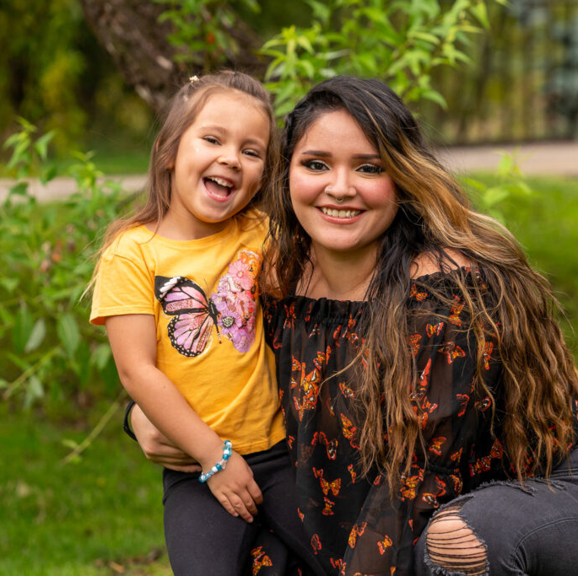
大家同心協力，帶來顯著改變！
(轉到「元素」>「照片/影片」，並選擇要放置的媒體)
2025 年 SIA 專區會議
Notes:
最後，讓我們張開雙臂擁抱變化。讓我們一同自豪地歡慶成功。並讓我們盡力在分會的所有方面，都呈現出最高的包容性。我們可以共同創造有助成長的環境，賦權更多的婦女與女青年，讓她們有能力實現夢想！
感謝大家！

Slide 12

Notes:
最後，我鼓勵大家積極參與即將舉辦的幾項重要活動——領導力圓桌會議；蘭馨領導力研究員計畫；以及在韓國利川舉辦的第49屆雙年會！再次感謝大家的參與！

